Slide 1
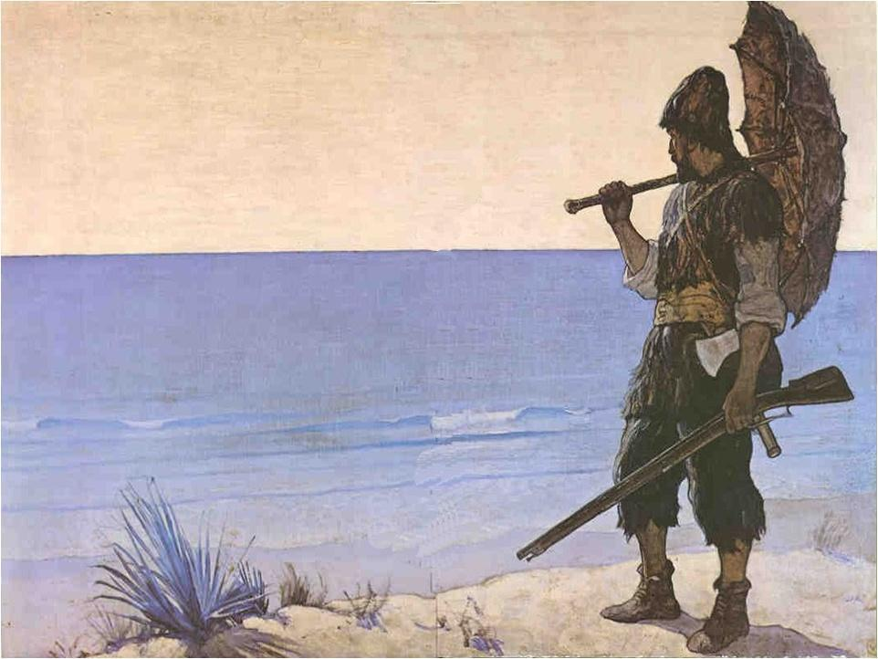
Даниель Дефо «Робинзон Крузо» Роман воспитания Урок литературы в 5 «Б» классе Учитель русского языка и литературы МОУ СОШ №9 им. В.Т. Степанченко г. Ржева Тверской области Игнатьева Галина Валентиновна Идентификатор: 218-188-466
Игнатьева Г.В.
город Ржев

Slide 2
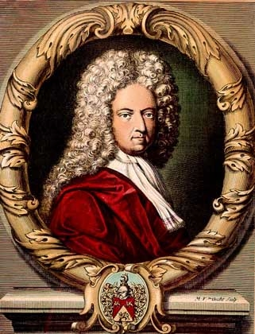

Биография
Игнатьева Г.В

Slide 3
Биография
Жизнь самого Дефо тоже была полна приключений, правда, несколько иного рода: он был владельцем торговой фирмы и всю жизнь занимался рискованными коммерческими операциями. В результате — вчера он мог сорить деньгами, а завтра обнаружить дыру в пустом кармане. Когда он начал писать книги, поклонники осыпали его цветами, а власти приковывали к позорному столбу. Говорят, освободиться из тюрьмы ему удалось, только став тайным агентом английского правительства.

Slide 4
Биография
Перу Даниэля Дефо принадлежит множество произведений — в Англии собрание его сочинений насчитывает четырнадцать томов. Это романы «История полковника Джека», «Молль Флендерс», «Роксана», «Капитан Сингльтон» и другие. Но самым известным, несомненно, является роман о приключениях Робинзона Крузо, написанный в 1719 году и, несмотря на столь почтенный возраст, пользующийся любовью читателей. Не все знают, что Робинзону Крузо Дефо посвятил не одну книгу, а целых три. Первая широко известна. Вторая называется «Дальнейшие приключе­ния Робинзона Крузо». Третья— «Серьезные размышления Робинзона Крузо» — представляет собой размышления героя на склоне лет.
Продолжить урок

Slide 5
Самостоятельная работа
Игнатьева Г.В
Вопросы:
Когда жил и творил Даниель Дефо?
Какое произведение является главным в творчестве писателя?
Произведения каких жанров принадлежат перу этого автора?
В чем преимущества романа как жанра?
Сколько книг про Робинзона Крузо написал Даниель Дефо и как озаглавил их автор?
Какова отличительная черта литературы во времена Дефо?

Slide 6
История Робинзона
1) Доостровная жизнь героя
2) Пребывание Робинзоном на острове
3) Встреча с людьми и дальнейшие приключения героя

Slide 7
Робинзон Крузо
Автор ставит перед нами три вопроса:
Каким был до острова Робинзон?
Каким стал на острове?
Каким он войдёт в мир людей после многих лет одиночества?
Игнатьева Г.В

Slide 8
Первый выход Робинзона в море
Чем он там занимается?
Учится морскому делу, постигает трудную науку мореплавания?
Разумно ли ведёт себя Робинзон на корабле?

Slide 9
Эксперимент
Автор проводит в романе эксперимент над человеческой природой.
Цель: раскрыть возможности человека, указать на его предназначение в огромном мире, в природе, в обществе.
Опытная лаборатория – необитаемый остров.

Slide 10
Этапы эксперимента
1 этап «Познание самого себя»
2 этап «Усвоение Библии»
3 этап «Покорение природы»

Slide 11

Зарядка для глаз
Следи за мной глазами

Slide 15
Я здесь! Будь внимательнее

Slide 16
Игра окончена!
Повторить

Slide 17
1 этап. Познание самого себя.
Игнатьева Г.В
Почему Робинзон уходит в море?
Обратите внимание на слова «страсть к морю» и «сто-то роковое в этом природном влечении». Как вы это понимаете?
Слушается ли Робинзон советов друзей и уговоров отца?
А подготовлен ли Робинзон к морю?

Slide 18
Вопросы
Как воспитан Робинзон?
Готов ли он к какой-нибудь деятельности?
Что происходит в семье Робинзона после его ухода в море?
Как вы считаете, разумно ли поступает Робинзон, отправляясь в море?

Slide 19
Вопросы
Что главное в человеке разум или страсти?
Как называет свой остров Робинзон?
Как вы думаете почему?
Какие чувства не дают покоя Робинзону?
Научился ли Робинзон контролировать их.

Slide 20
2 этап. Усвоение Библии
Как сказалось изучение Библии на образе жизни Робинзона?
Каково значение Библии для Робинзона?
Какие действия он предпринял, руководствуясь Библией?
Уточните, когда Робинзон начинает по-настоящему осваивать остров?
Связано ли освоение Робинзоном Библии с освоением природы?

Slide 21
Жизнь на острове
Разум
Страсть
Воспоминания
Инстинкты
Библия
Нужда
Баланс между цивилизацией и природой
Игнатьева Г.В

Slide 22
3 этап. Труд и покорение природы
Что главное для Дефо в труде: работа руками или работа головой?
Как вы понимает выражение «покорение природы». В чём оно заключается?
Игнатьева Г.В

Slide 23
Какова задумка автора…
Игнатьева Г.В
Какое значение имеет художественная деталь при описании трудовой деятельности Робинзона?
Что хочет подчеркнуть Дефо: результат труда, простой физический труд или же то, как работает Робинзон Крузо?

Slide 24
Вы и дикая, первозданная природа, один на один. Кто кого?
Как происходит практическое освоение острова?
Игнатьева Г.В

Slide 25
Робинзон до Робинзон после острова острова
Дерзкий юноша, жаждущий приключений
Слабый, неопытный как домохозяин человек
Пресвященный, мудрый человек в возрасте
Опытный и сильный человек, способный владеть плантацией
Игнатьева Г.В

Slide 26
Так бы и сказал каждому человеку на Земле: друг мой, как это сложно и как это почётно быть человеком, человеком – творцом своей судьбы.
Игнатьева Г.В

Slide 27
Робинзон = разумный человек
личность
Дикари
Разум
Разум побеждает ужас
общество
жизнь

Slide 28

Физкультминутка

Slide 29
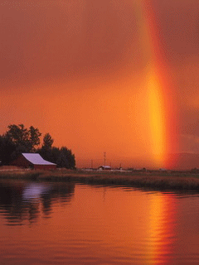

Slide 30

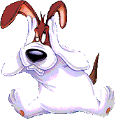


Slide 31
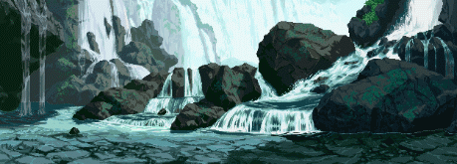

Slide 32
Тест к роману Даниеля Дефо «Робинзон Крузо"
Игнатьева Г.В
1. Где первый раз на острове переночевал Робинзон Крузо?
а) на берегу; б) на дереве; в) в шалаше
2. В каком городе родился Робинзон?
а) Лондон; б) Нью-Йорк; в) Йорк
3. В каком году в первый раз был напечатан роман?
а) 1719 год; б) 1619 год; в) 1819 год

Slide 33
4. Как звали друга Робинзона?
а) Понедельник; б) Среда; в) Пятница
5. За что уцепился Робинзон, чтобы залезть на корабль?
а) Канат; б) Выступ; в) Перила
6. Сколько лет находился на острове Робинзон?
а) 28; б) 29; в) 30
Игнатьева Г.В

Slide 34
7. Восточная часть острова кишмя кишила какими животными?
а) козами; б) коровами; в) овцами
8. Какие злаки сеял Робинзон?
а) Просо и рожь;
б) Пшеницу и ячмень;
в) Рожь и ячмень
9. Сколько месяцев Робинзон делал себе лодку?
а) 4; б) 3; в) 2
Игнатьева Г.В

Slide 35
10. Какую лодку сделал Робинзон?
а) Каноэ; б) Фрегат; в) Пирогу
11. Какой предмет Робинзон ценил меньше всего?
а) Деньги; б) Библию; в) Инструменты
12. Откуда Робинзон хотел стрелять по дикарям?
а) Из дупла; б) Из кустов; в) С дерева
Игнатьева Г.В

Slide 36
13. Какие чувства испытывал Робинзон к дикарям?
а) Презрение; б) Благодарность; в) Уважение
14. Как относится автор к своему герою:
а) восторгается и любуется им;
б) насмехается и издевается над ним вместе с читателем;
в) сожалеет о неудавшейся судьбе человека, утратившего свободу?
Игнатьева Г.В

Slide 37
15. Ваше отношение к этому персонажу:
а) он вызывает смех;
б) восторг;
в) сожаление;
г) другое чувство (какое?) Запиши в тетрадь.
Ключи
Игнатьева Г.В

Slide 38
Восстановим текст – получим вывод
Роман Воспитания
Он оказался подлинным гимном … , гимном неутомимой работе … , всепобеждающего человеческого разума, гимном неустанному поиску … , своего предназначения в жизни, поиску … . Рассказав о «бедном Робине», Дефо как бы сказал каждому … на Земле: «Друг мой, как это сложно и как это почётно быть человеком, человеком – …».
Ответ

Slide 39
Восстановим текст - получим вывод:
У Робинзона Крузо сложилось такое правило жизни:
В минуты колебания смело следуй внушению … голоса, если услышишь его, хотя бы, кроме этого голоса, ничто не побуждало тебя … так, как он тебе … . Но никогда не поздно … и никогда не стоит … внушениями этого … тайного голоса, от какого бы невидимого … он не исходил.
Просмотр…
Игнатьева Г.В

Slide 40
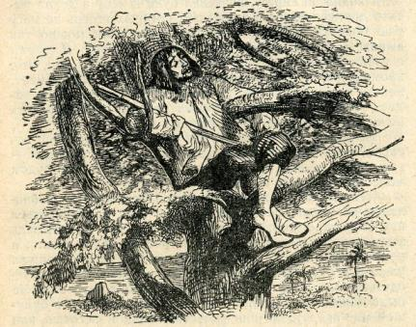
Ключ к тесту
Б
В
А
В
А
А
А
Б
А
В
А
А
А
В
назад

Slide 41
вывод
У Робинзона Крузо сложилось такое правило жизни:
В минуты колебания смело следуй внушению внутреннего голоса, если услышишь его, хотя бы, кроме этого голоса, ничто не побуждало тебя поступить так, как он тебе советует. Но никогда не поздно поумнеть и никогда не стоит пренебрегать внушениями этого божественного тайного голоса, от какого бы невидимого разума он не исходил.
назад

Slide 42
Вывод
Назад
Роман Воспитания
Он оказался подлинным гимном человеку, гимном неутомимой работе свободного, всепобеждающего человеческого разума, гимном неустанному поиску самого себя, своего предназначения в жизни, поиску истины. Рассказав о «бедном Робине», Дефо как бы сказал каждому человеку на Земле: «Друг мой, как это сложно и как это почётно быть человеком, человеком – творцом своей судьбы».

Slide 43
Задание на дом
Написать ЭССЕ на тему:
«Роман воспитания…»
Игнатьева Г.В

Slide 44
До новых встреч!

